Slide 1
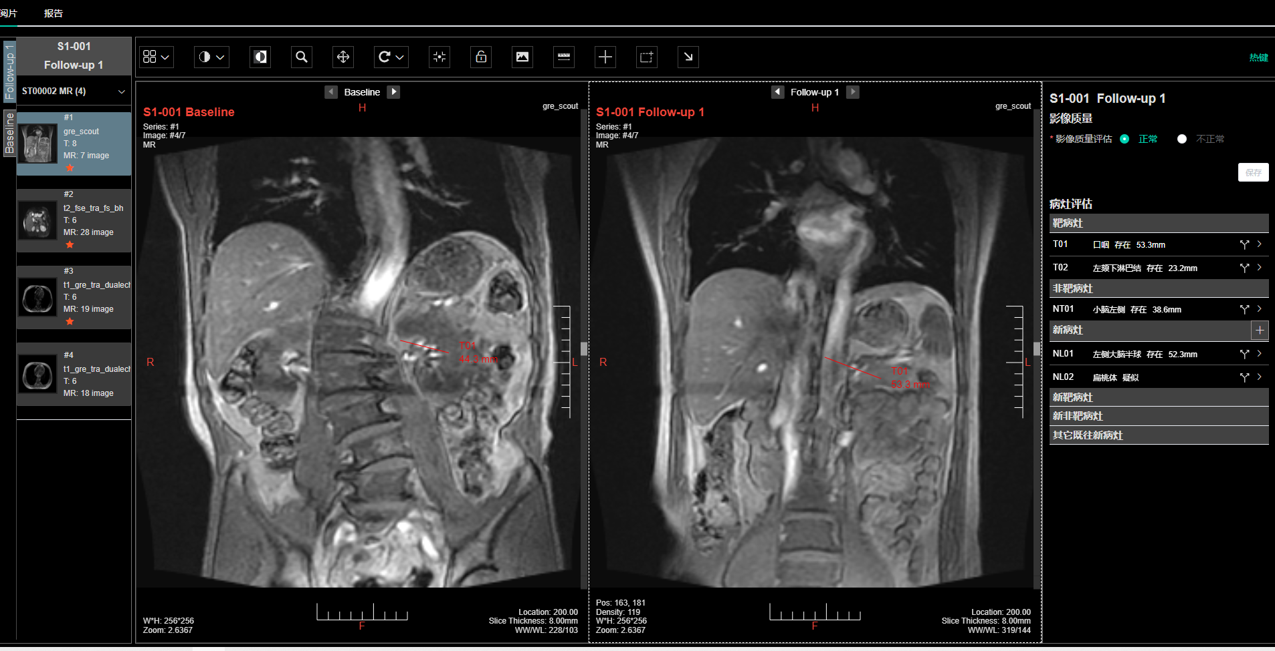
在RECIST1.1阅片确定为PD后，在二次确认阅片进行iRECSIT的评估时，数据的处理规则为：
1）影像质量原样复制，不可更改
2）靶病灶全部数据复制，不可更改
3）非靶病灶全部数据复制，不可更改。支持如果状态为：显著增大需要自动改为：显著增大（iUPD）
4）所有病灶的新增、分裂功能都禁用
5）新病灶数据全部数据复制，需要将所有新病灶分到新靶病灶、新非靶病灶、其它既往新病灶。规则为：
A)状态为明确的新病灶的可以转换为：新靶病灶、新非靶病灶；
B)转换为新靶病灶：点击原新病灶，在对话框中，部位、器官、是否淋巴结、部位描述不可更改。病灶类型改为新靶病灶，状态改为存在。长径、短径、标记可编辑。保存时，按照RECIST1.1的靶病灶规则验证，验证不通过需要修改病灶类型、长径、短径、标记。
C)转换为新非靶病灶：点击原新病灶，在对话框中，部位、器官、是否淋巴结、部位描述不可更改。病灶类型改为新非靶病灶，状态改为存在。长径、短径、标记可编辑。保存时，按照RECIST1.1的非靶病灶规则验证，验证不通过需要修改病灶类型、长径、短径、标记。
D)转换为其它既往新病灶：状态为消失、疑似、无法评估的新病灶自动转换为：其它既往新病灶，且不可以编辑

Slide 2
首次进入转换后任务时，显示提示语：
您确定当前访视的整体评估结果为PD。根据《独立影像评估章程》，该访视进入iRECIST阅片环节。请对新病灶进行重新评估：
（1）新病灶可转为：新靶病灶、新非靶病灶、其它既往新病灶。
（2）新靶病灶：状态为明确的新病灶才能转换为新靶病灶。新靶病灶的选择规则与RECIST1.1相同；如果当前病灶已有标记，但不符合新靶病灶的要求，请清除标记，重新标注。
（3）新非靶病灶：状态为明确的新病灶才能转换为新非靶病灶。新靶病灶的选择规则与RECIST1.1相同。
（4）其它既往新病灶：系统会自动将状态为疑似、消失的新病灶，转换为其它既往新病灶，无需修改。

